Slide 1
NOVA ZELANDIJA
MAORSKO IME: AOTEAROA

Slide 2
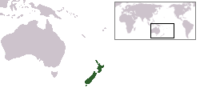
SPLOŠNO O NOVI ZELANDIJI
Uradna jezika | angleščina, maorščina
Glavno mesto | Wellington
Kraljica | Elizabeta II.
Predsednik vlade | Helen Clark
Površina | 268.680 km²
Prebivalstvo | 4.000.000
Gostota prebivalstva | 14,9/km²
Na sliki je geografska karta Nove Zelandije, zastava Nove Zelandije, ter Novo Zelandski grb.

Slide 3
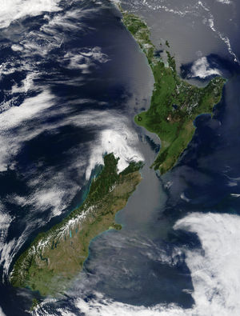
RELIEF
Nova Zelandija je nekako osamljena v oceanu in jo sestavljata dva glavna otoka, splošno znana kot Severni otok in Južni otok, ki ju ločuje v pliocenu nastali 23 km širok Cookov preliv. Politično spadajo k Novi Zelandiji tudi številni manjši otoki (največji med njimi so Stewartov otok, otočje Bounty, Antipodes in Auckland. Najbližja celina Avstralija je oddaljena okrog 2.000 km severozahodno od glavnih otokov. Južno od Nove Zelandije je Antarktika, severno pa Nova Kaledonija, Fidži in Tonga. Nova Zelandija je dežela neokrnjene narave, kar 80% prebivalstva živi v mestih. Približno 30 odstotkov dežele prekrivajo gozdne površine, 50 odstotkov travniki in pašniki, 20 odstotkov pa je obdelovalne površine.
Satelitska slika Nove Zelandije.

Slide 4
JUŽNI OTOK
Gore Južnega otoka, t.i. Južne Alpe, se dvigajo vse do višine 3700 m. Gorovje poteka v smeri od severa proti jugu in se na jugozahodu spušča v morje vzdolž globoko razjedene fjordske obale. Na Južnem otoku je tudi najvišji vrh v državi, Mount Cook (3753m). Na tem področju je veliko število ledenikov, vrelcev termalne vode in gorskih jezer. Največje naravno jezero je Taupo, ki leži v starem vulkanskem kraterju, po velikosti mu sledita jezeri Te Anau in Wakatipu. Svetovno znana Milfordska ožina (154 m visoki Bowenovi slapovi) spada med najlepša območja Nove Zelandije. Vzhodno od gora leži Canterburyjska ravnina. Reke na zahodni strani Južnega otoka so kratke in strme, nekatere padajo v globino v slapovih. Reke, ki tečejo proti vzhodni obali, izvirajo večinoma v ledeniških jezerih ob vznožju najvišjih gora.

Slide 5
SEVERNI OTOK
Na jugovzhodnem delu otoka se vzdolž obale nadaljuje mladonagubano gorstvo z Južnega otoka, ki pa je v povprečju nižje, s povprečnimi višinami vrhov med 1600 in 1800 m (najvišji vrh pa dosega 2797 m). Osrednji del otoka zavzema okoli 1000 m visoko vulkansko višavje z delujočimi vulkani, gejzirji, blatnimi vulkani in vročimi izviri. Po dolgoletnem mirovanju je leta 1995 ponovno začel delovati ognjenik Ruapehu (2797 m), aktivna sta tudi Tongariro (1981 m) in Ngauruhoe (2291 m). Na severnem otoku se reke radialno raztezajo z osrednjega višavja. Iz jezera Taupo teče tudi najdaljša novozelandska reka Waikato (425 km). Na jugovzhodu teče reka Wanganui (290 km). Manjši otoki in otočja v okolici dveh glavnih novozelandskih otokov imajo močno razčlenjeno obalo. So hribovita, višina hribovij pa dosega okrog 980 m.

